Slide 1
優質服務 超越巔峰
如何操作及應用
國際獅子會300A2區
2016～2017年度
300 A2區 網路相簿､
Facebook､You Tube
主講人：
張家浚副資訊長
DEDICATION ‧ EXCELLENCE

Slide 2
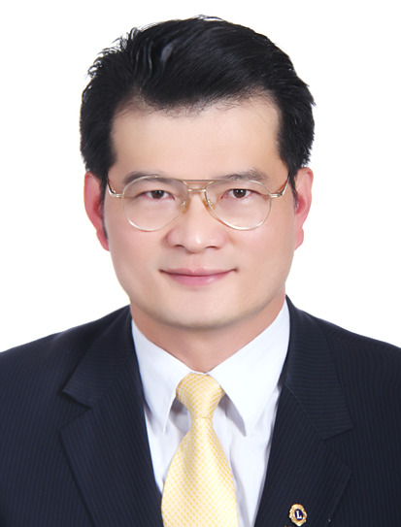
優質服務 超越巔峰
三創育成股份有限公司 監察人
南山人壽 高資會､業績王
＊獅子會經歷
國際獅子會300A2區
2007 仁愛獅子會會員
2012 仁愛第40屆獅子會 會長
2013 保齡球主席
2016 第五專區 採訪記者
2016 第十分區財務
2016 獅誼月刊網路傳播組組長
2016 副資訊長
2016 台灣獅子大學結業
張 家 浚
講師
DEDICATION ‧ EXCELLENCE

Slide 3
優質服務 超越巔峰
網路相簿､Facebook､You Tube
管理法則
1﹑統籌由300 A2資訊組管理
2﹑網路相簿上傳須區務會議及
活動﹑分區以上社服﹑
新會成立及總會相關活動
3﹑大型聯合社服
DEDICATION ‧ EXCELLENCE

Slide 4
優質服務 超越巔峰
註冊 Flickr 帳號
1﹑使用您已有的 Yahoo奇摩帳號
2﹑前往 Flickr (YAHOO主頁面)
3﹑按一下「登入」
4﹑輸入您的 Yahoo奇摩帳號和密碼。
DEDICATION ‧ EXCELLENCE

Slide 5
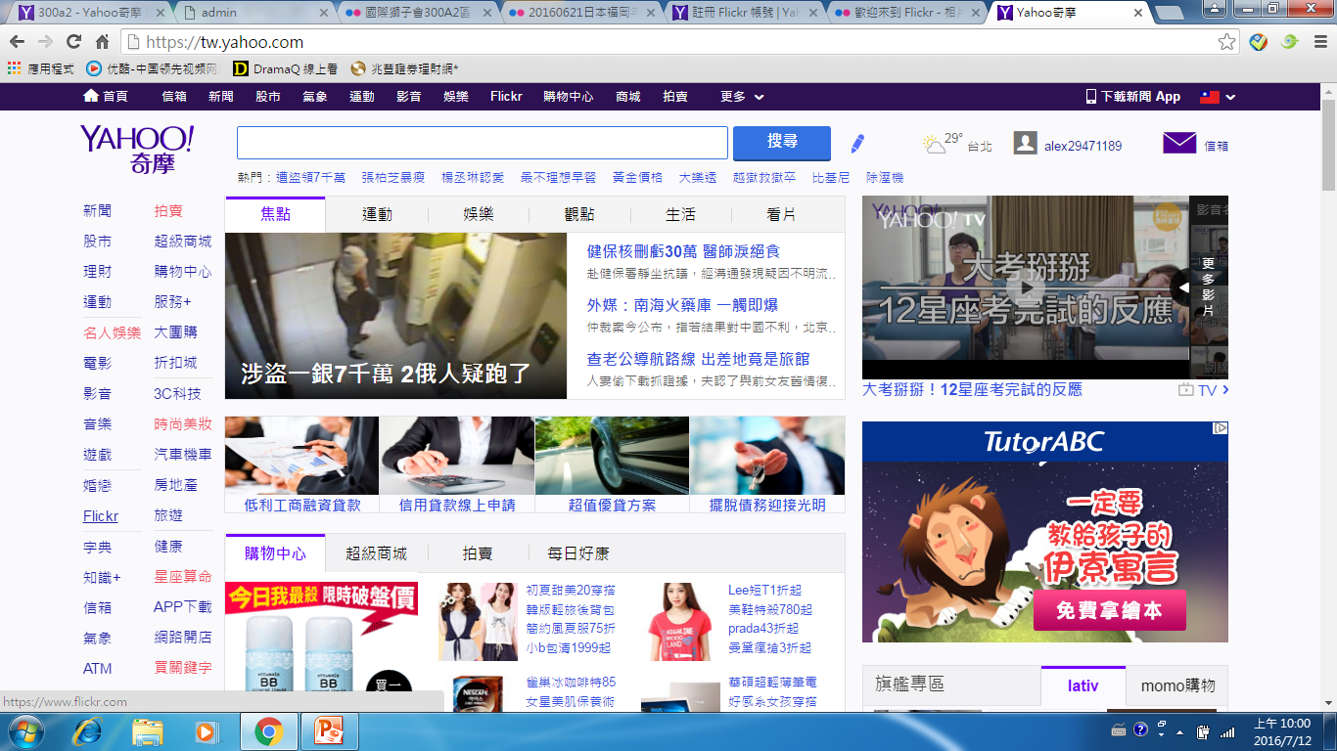
優質服務 超越巔峰
DEDICATION ‧ EXCELLENCE

Slide 6
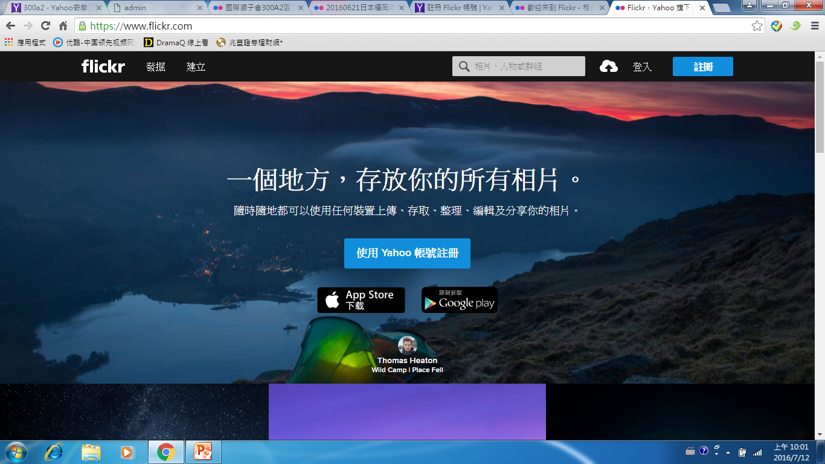
優質服務 超越巔峰
DEDICATION ‧ EXCELLENCE

Slide 8
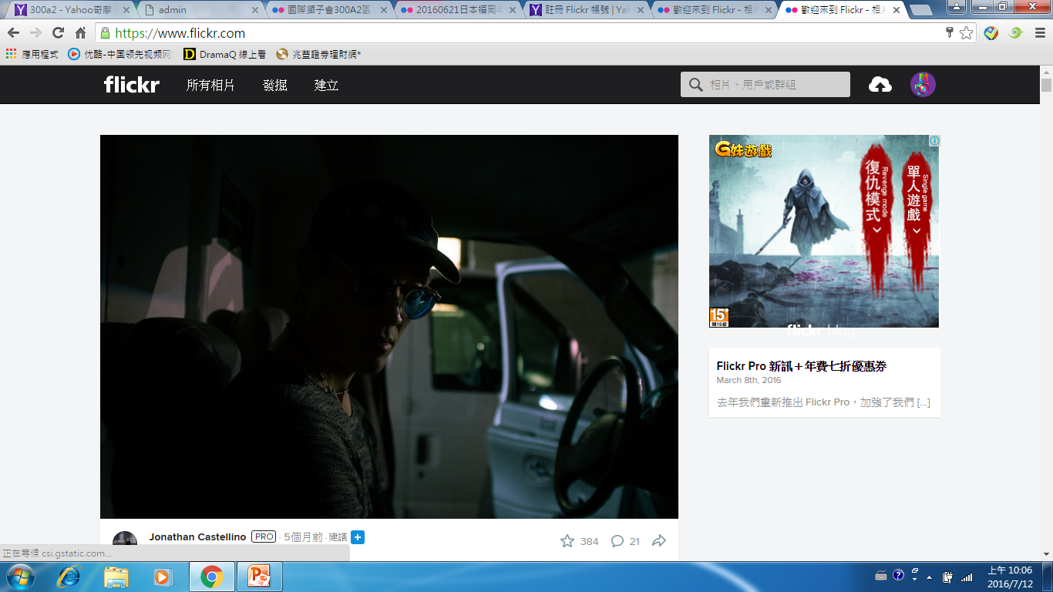

Slide 9
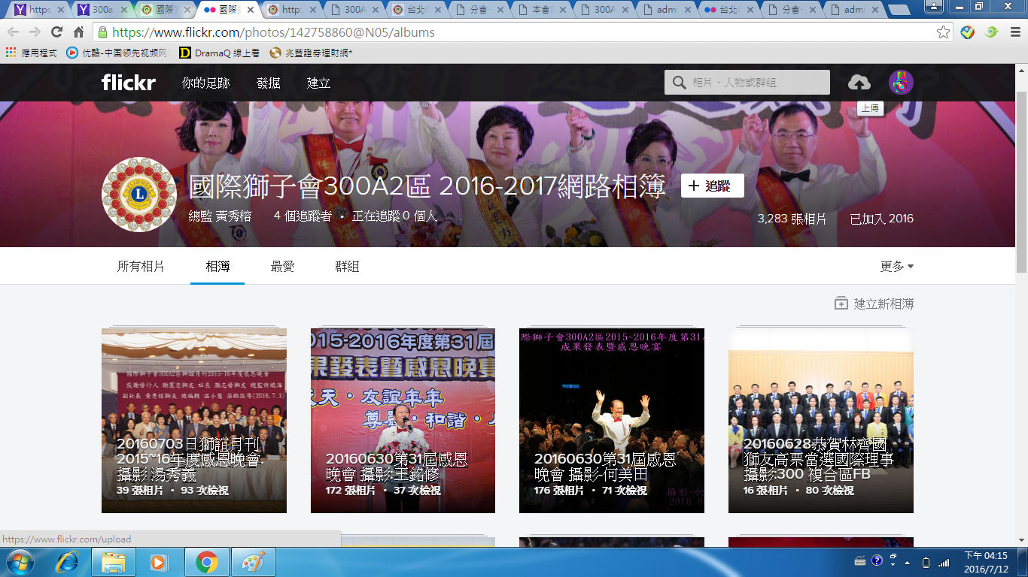

Slide 10
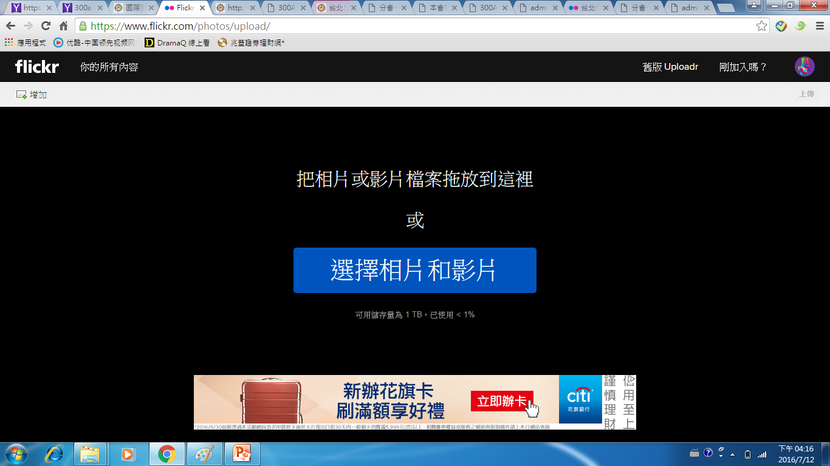

Slide 11
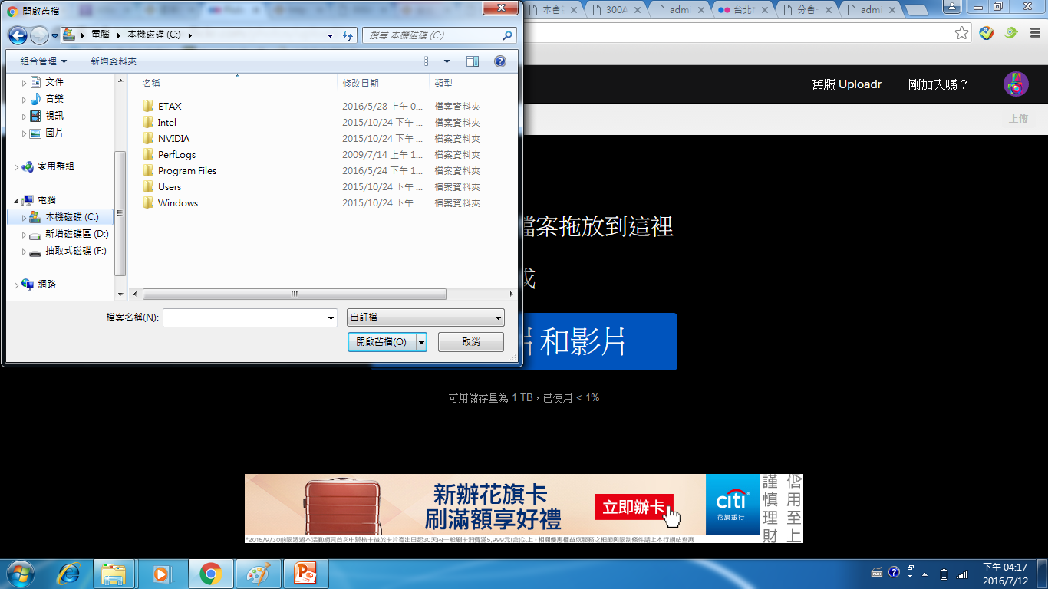

Slide 12
優質服務 超越巔峰
如何進入300 A2區 官方網站
DEDICATION ‧ EXCELLENCE

Slide 13
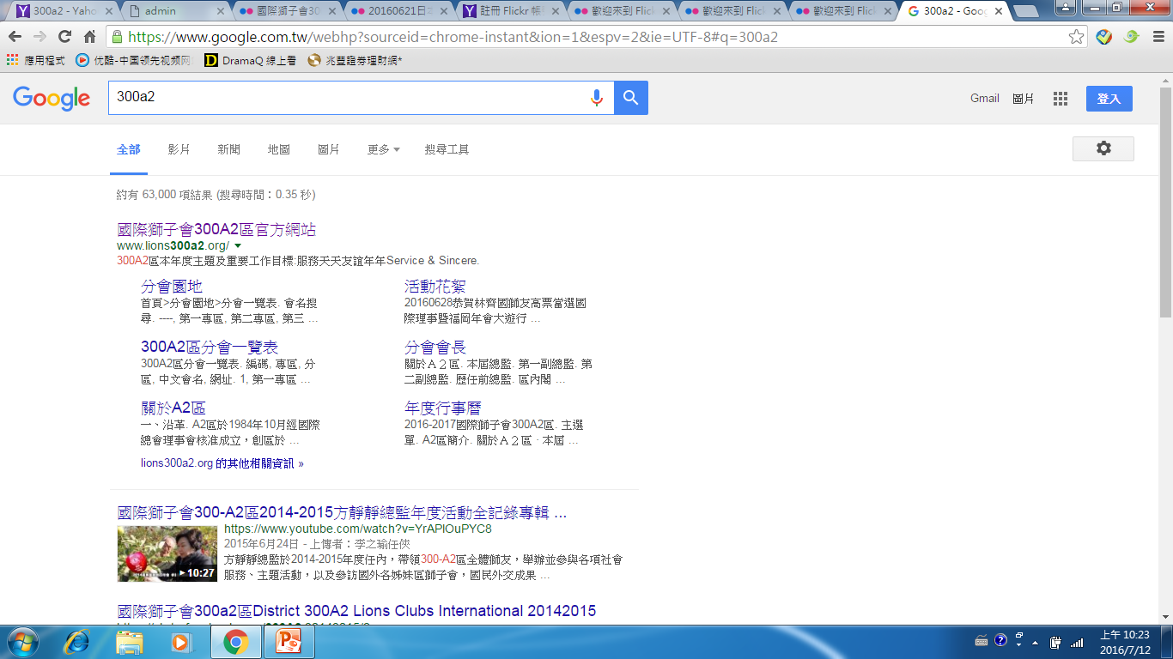

Slide 14
優質服務 超越巔峰
DEDICATION ‧ EXCELLENCE

Slide 15
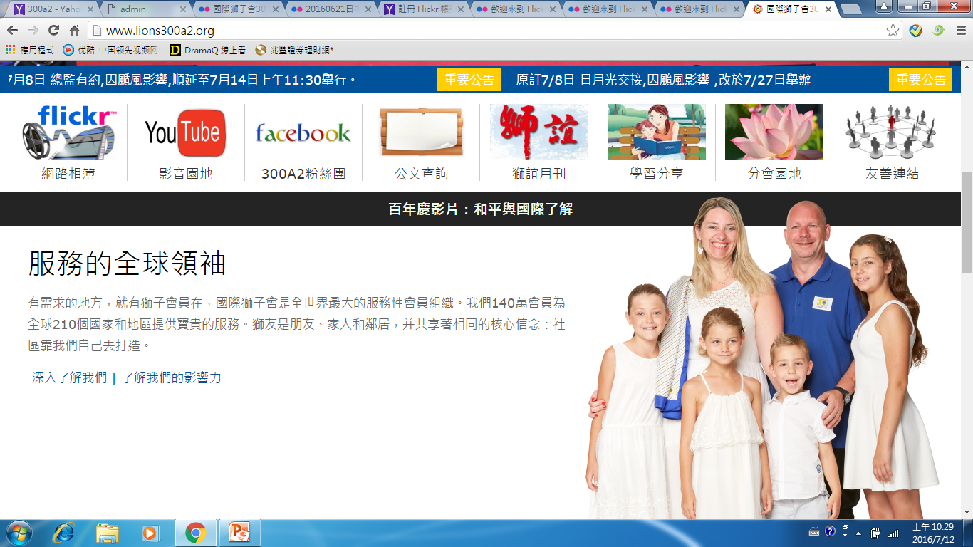

Slide 16
優質服務 超越巔峰
如何進入300A區網路相簿
1﹑區務活動->活動花絮
(主題相簿)
2﹑網路相簿
DEDICATION ‧ EXCELLENCE

Slide 18
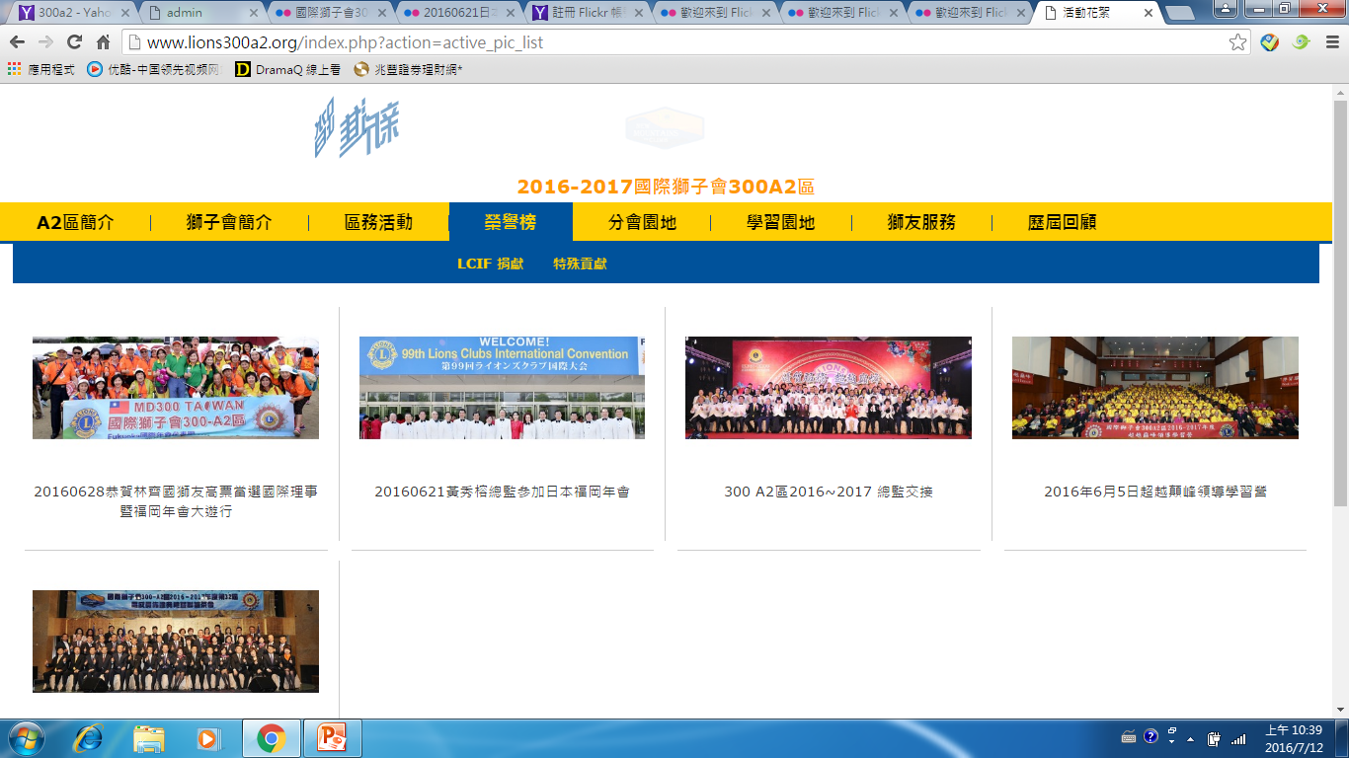

Slide 19
優質服務 超越巔峰
網路相簿
操作與應用
DEDICATION ‧ EXCELLENCE

Slide 20
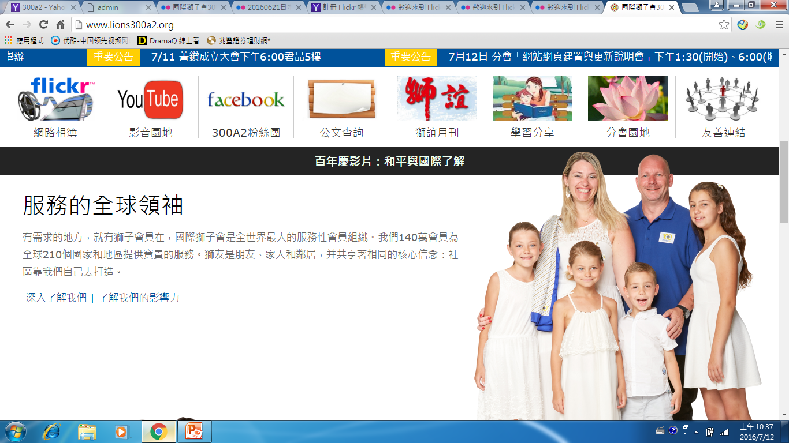

Slide 21
按 圖案
網路相簿

Slide 22
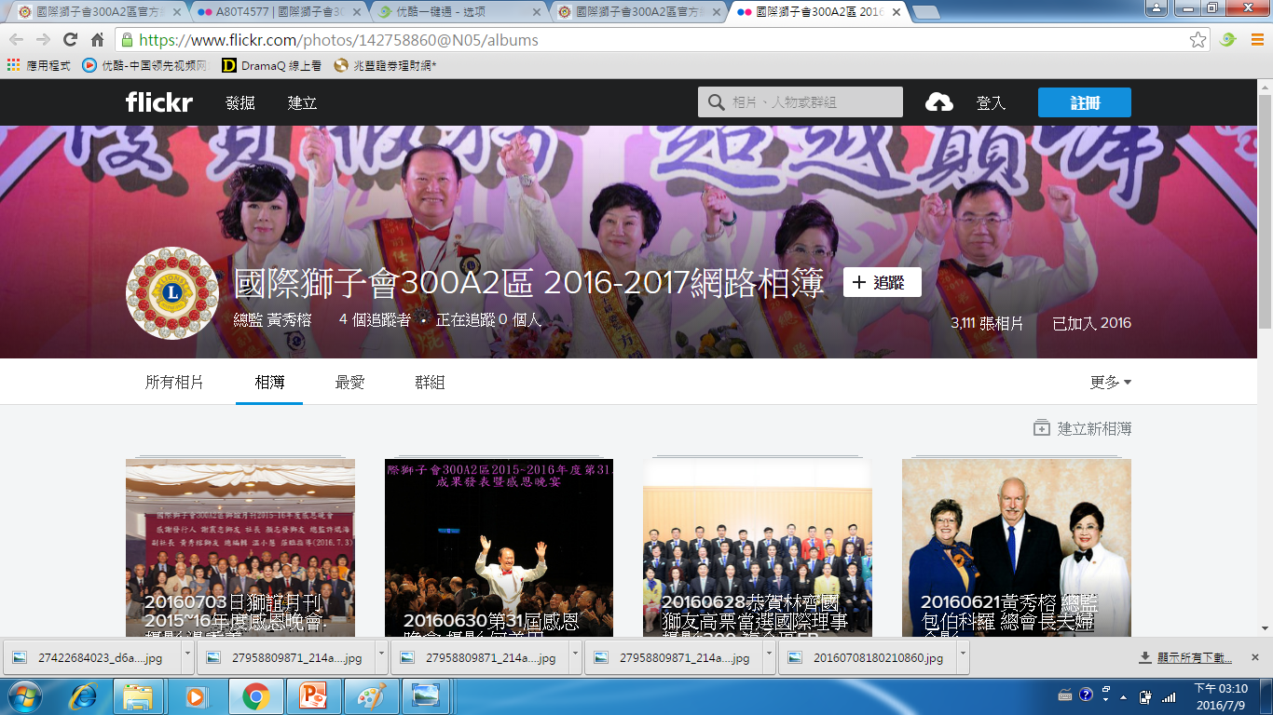

Slide 23
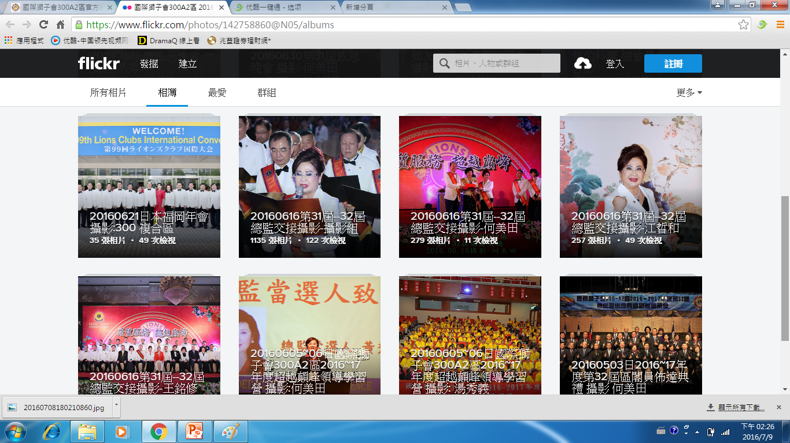
優質服務 超越巔峰
DEDICATION ‧ EXCELLENCE

Slide 24
優質服務 超越巔峰
選取相簿
DEDICATION ‧ EXCELLENCE

Slide 25
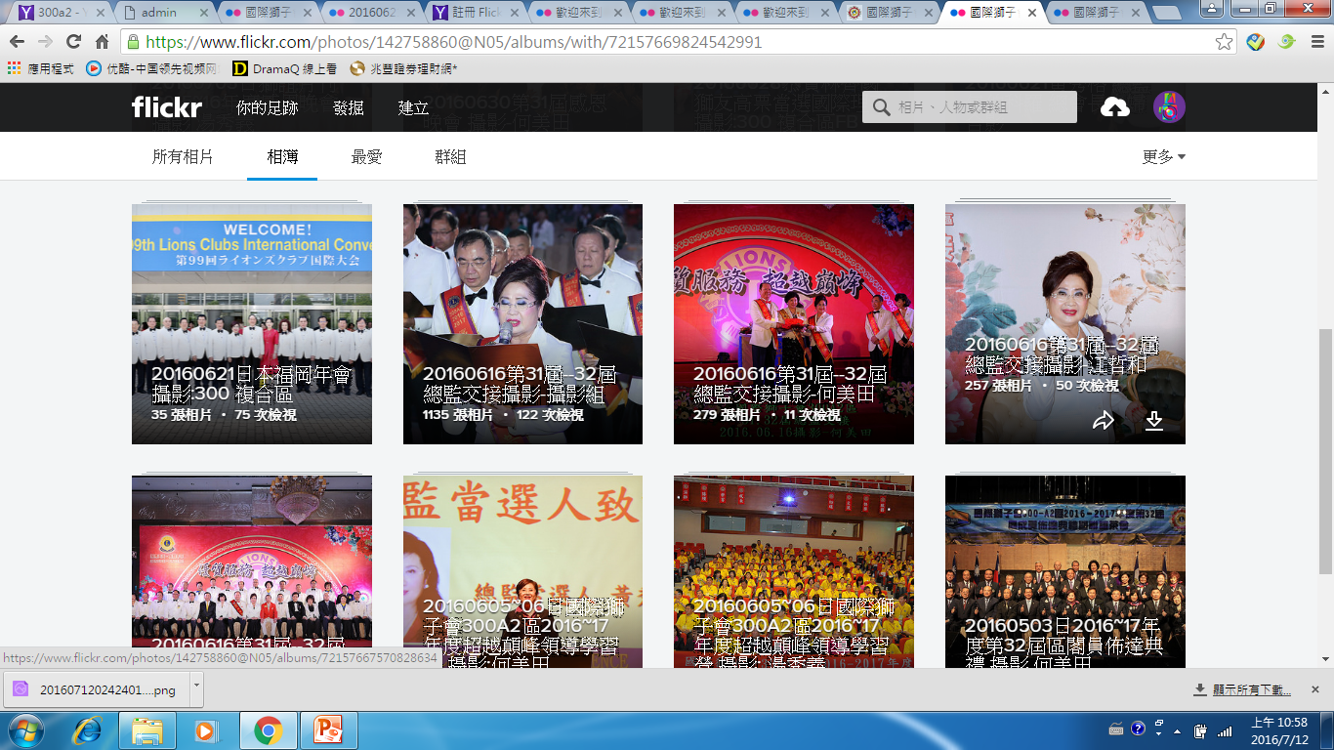
優質服務 超越巔峰
DEDICATION ‧ EXCELLENCE

Slide 26
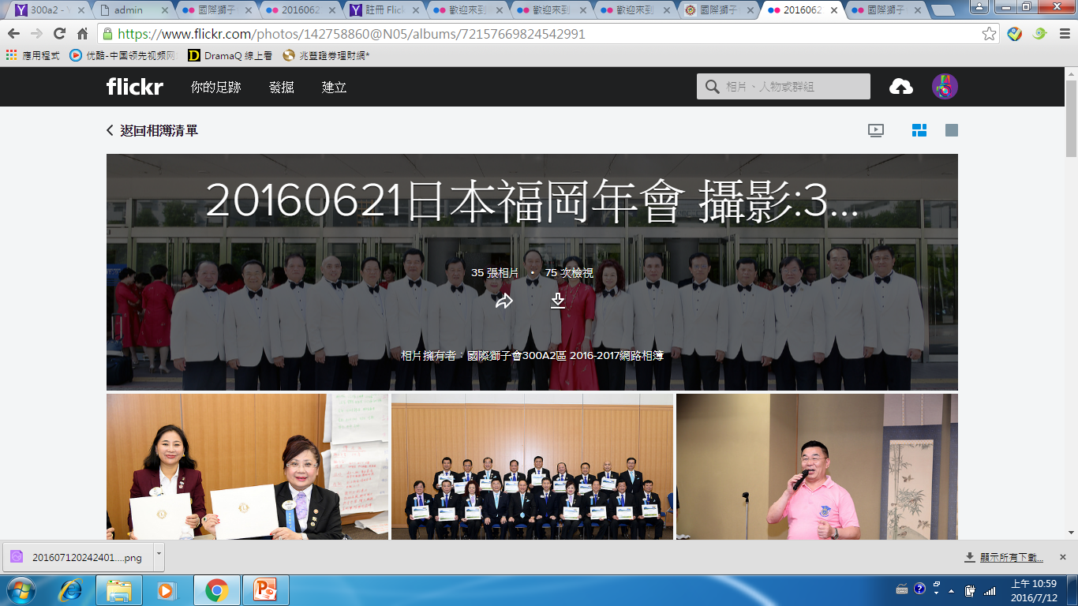
優質服務 超越巔峰
DEDICATION ‧ EXCELLENCE

Slide 27
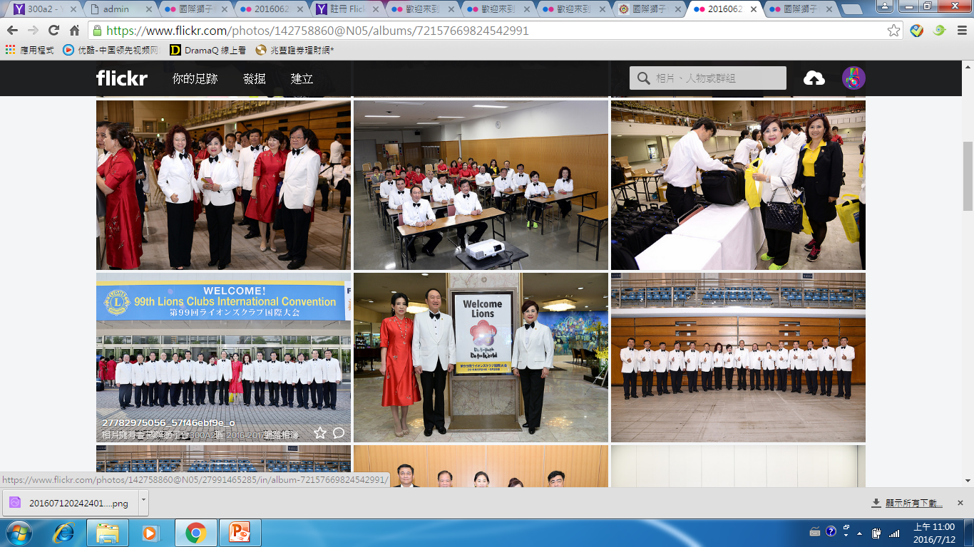

Slide 28
優質服務 超越巔峰
選取相片
DEDICATION ‧ EXCELLENCE

Slide 29
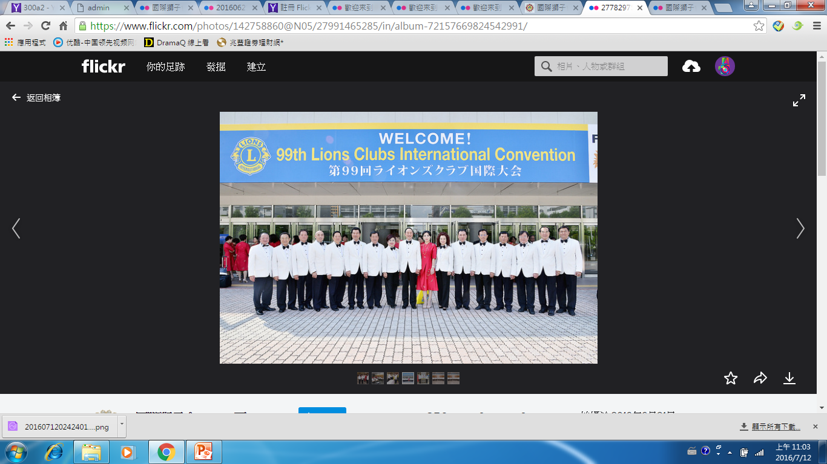
優質服務 超越巔峰
DEDICATION ‧ EXCELLENCE

Slide 30
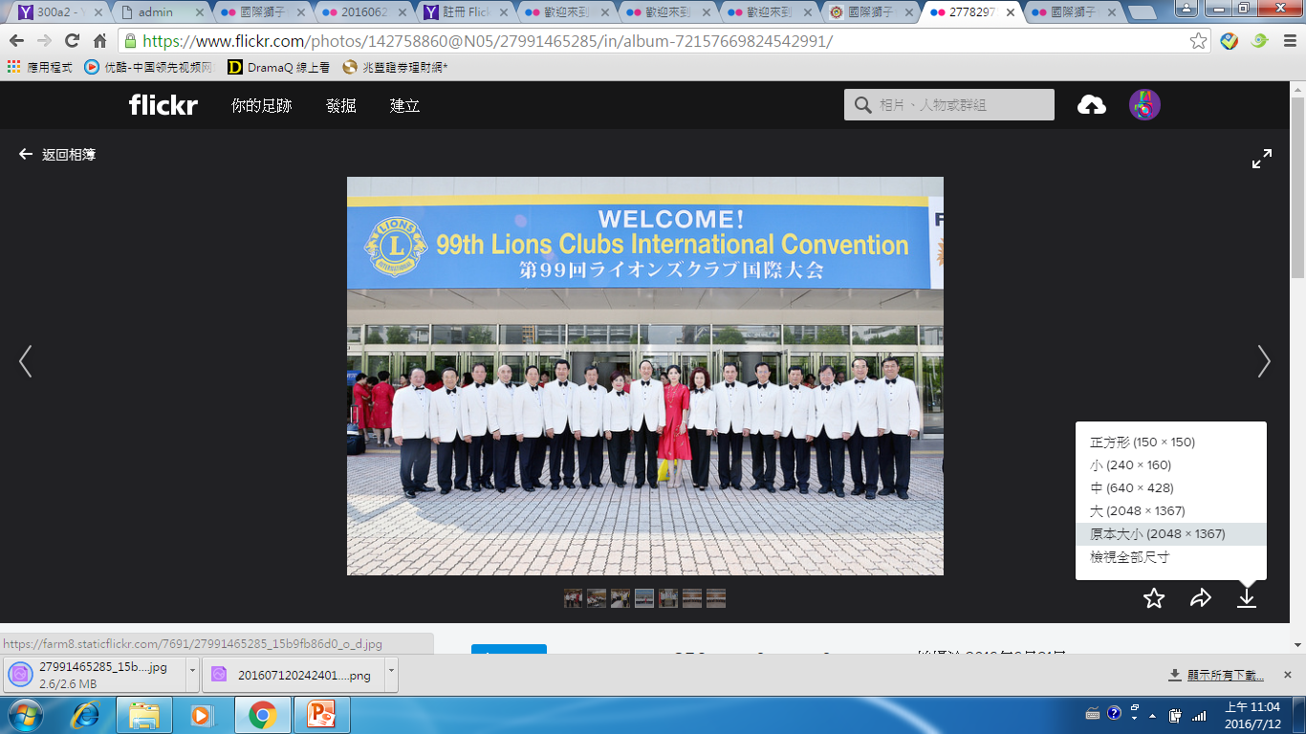
優質服務 超越巔峰
DEDICATION ‧ EXCELLENCE

Slide 31
優質服務 超越巔峰
DEDICATION ‧ EXCELLENCE

Slide 32
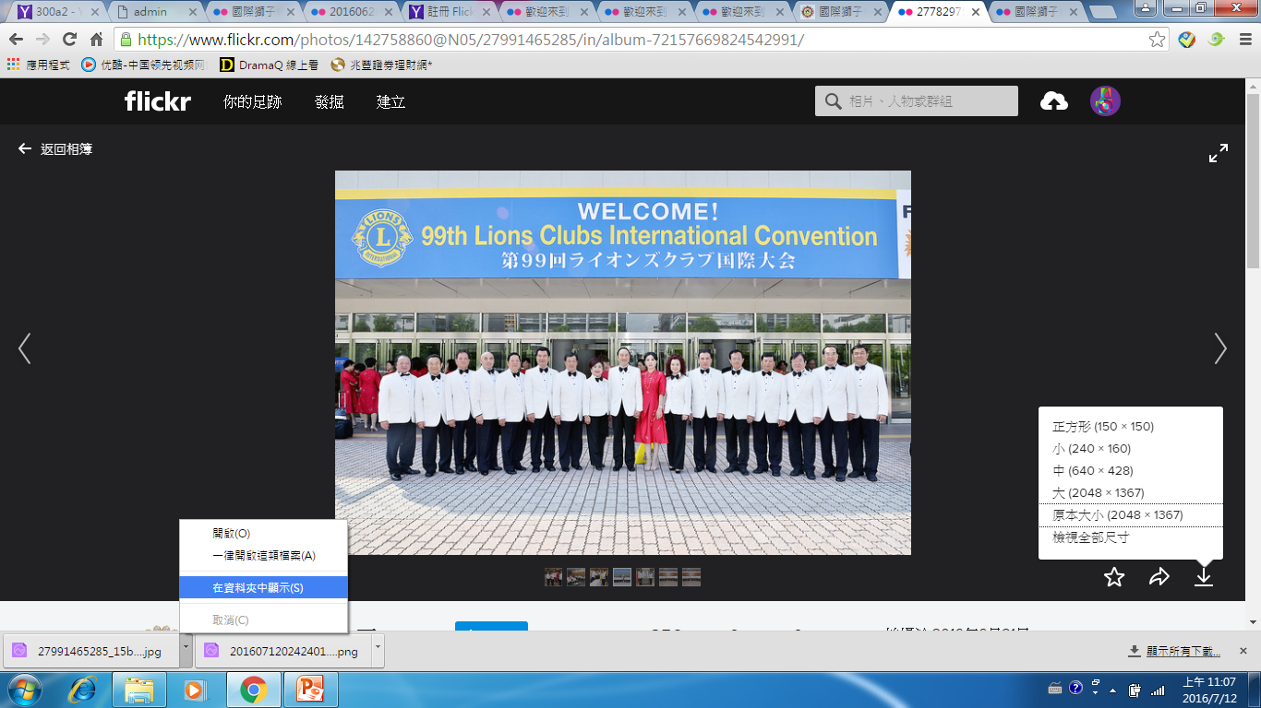

Slide 33
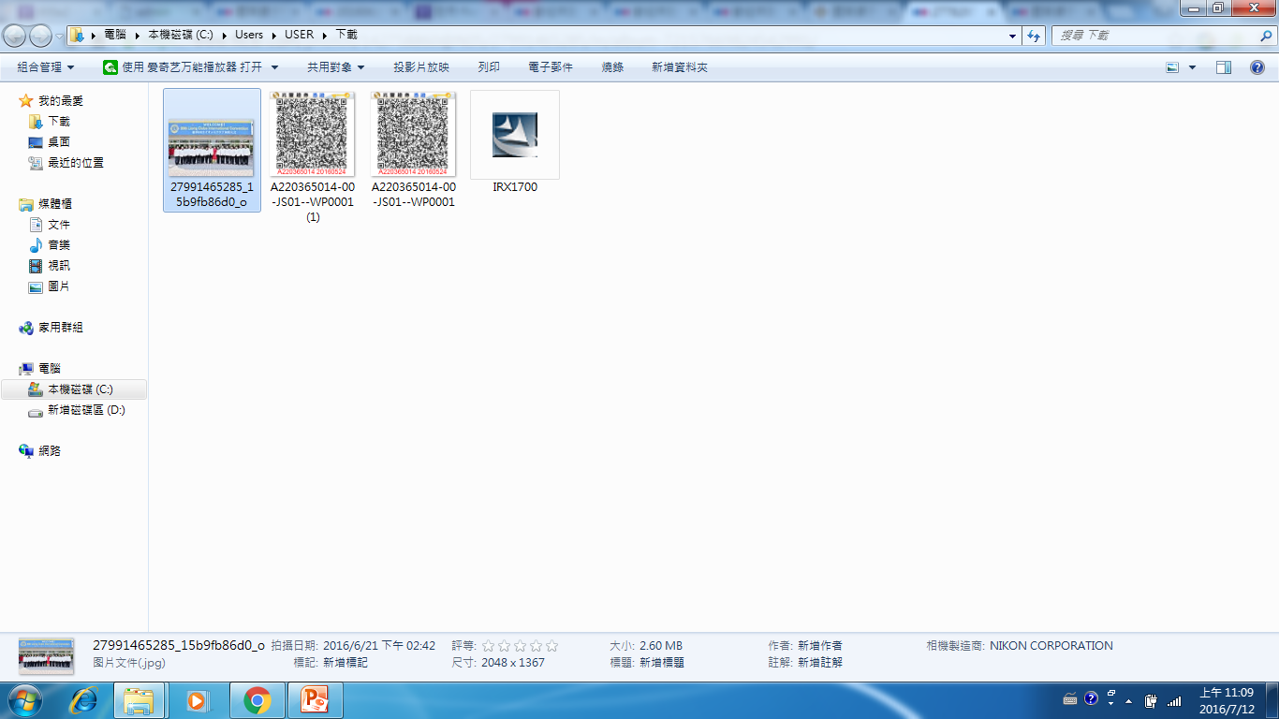
優質服務 超越巔峰
DEDICATION ‧ EXCELLENCE

Slide 34
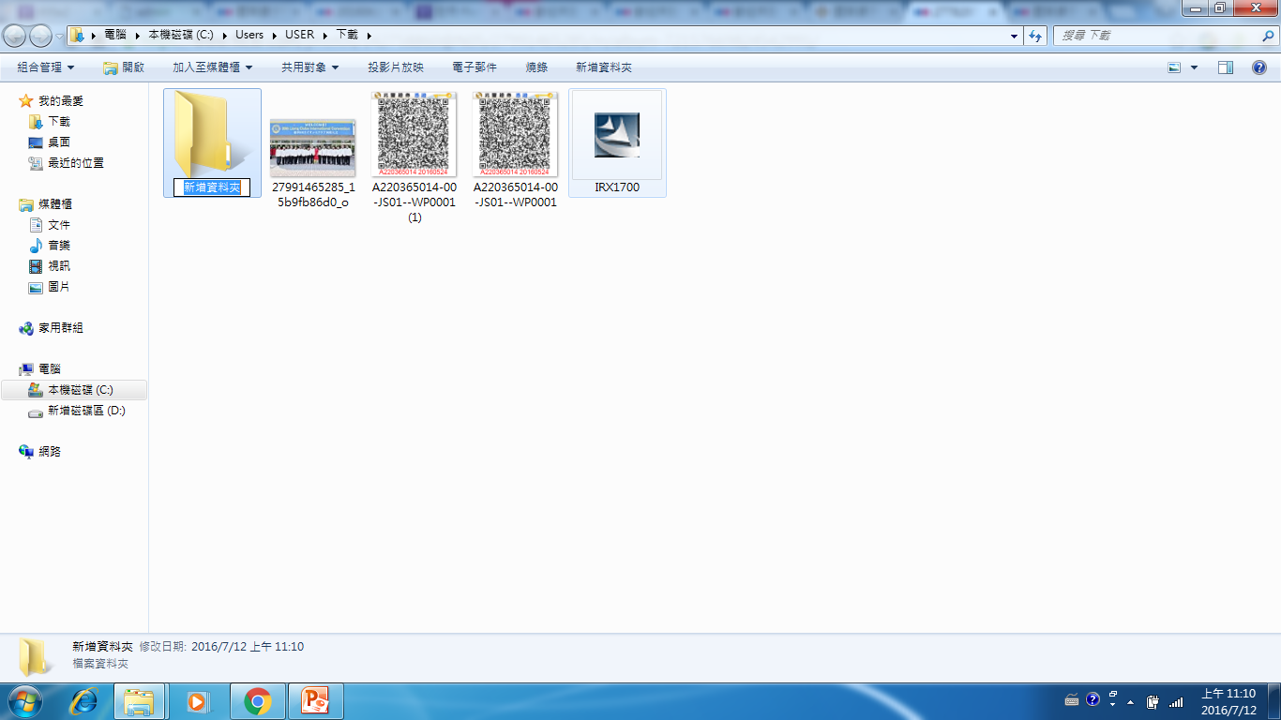
優質服務 超越巔峰
DEDICATION ‧ EXCELLENCE

Slide 35
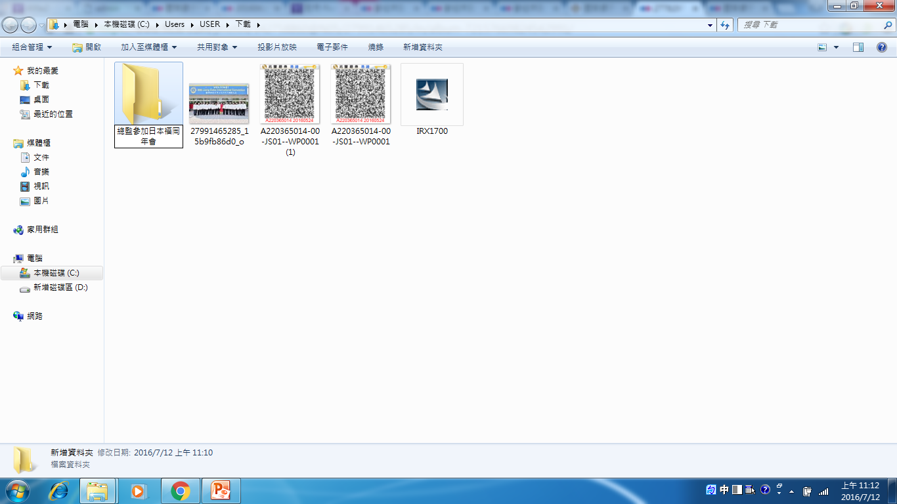
優質服務 超越巔峰
DEDICATION ‧ EXCELLENCE

Slide 36
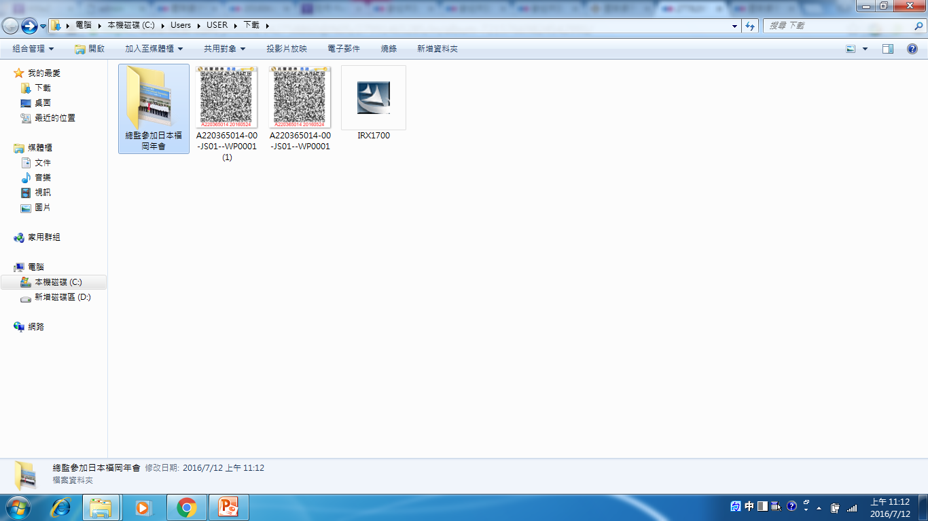
優質服務 超越巔峰
DEDICATION ‧ EXCELLENCE

Slide 37
優質服務 超越巔峰
網路相簿功能
DEDICATION ‧ EXCELLENCE

Slide 38
優質服務 超越巔峰
1﹑分享至 FACEBOOK
2﹑整本相簿下載
DEDICATION ‧ EXCELLENCE

Slide 39
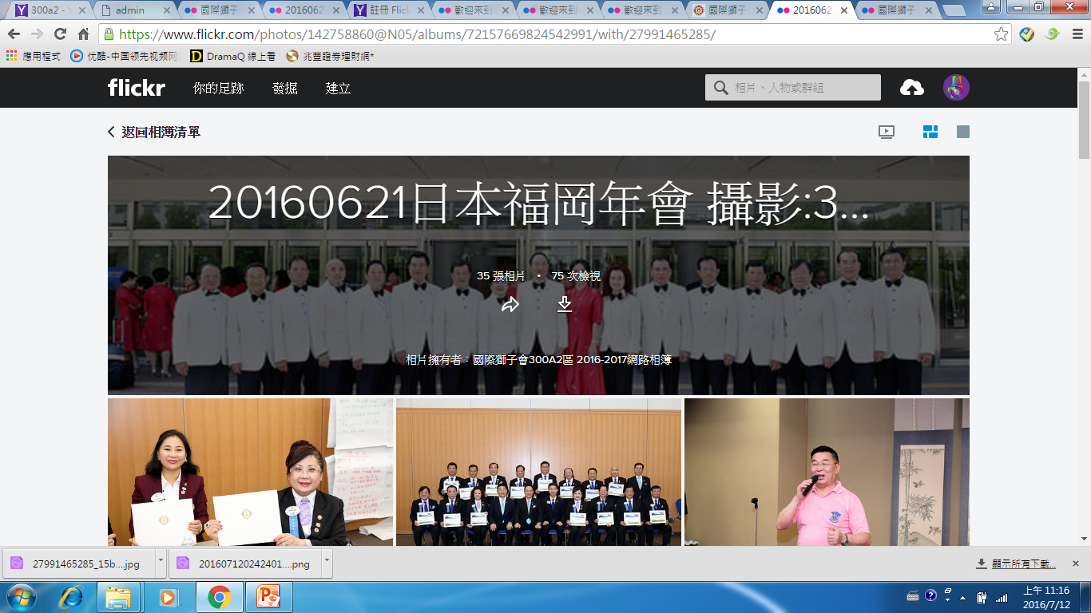
優質服務 超越巔峰
DEDICATION ‧ EXCELLENCE

Slide 40
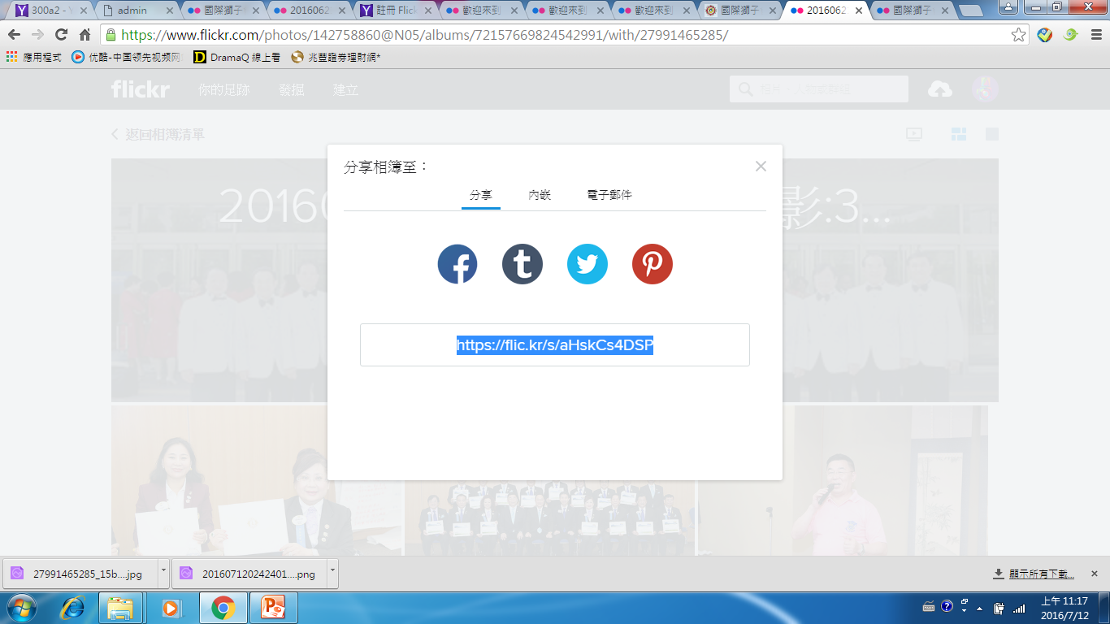
優質服務 超越巔峰
DEDICATION ‧ EXCELLENCE

Slide 41
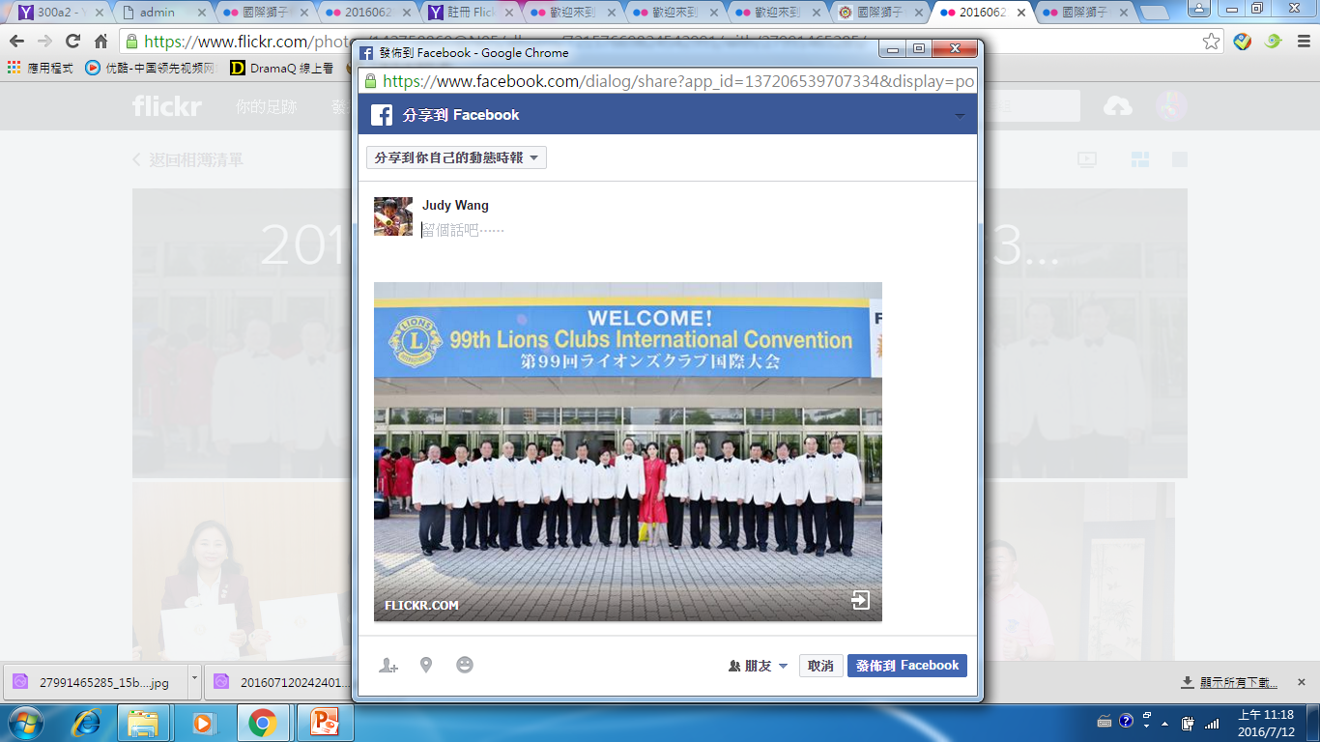
優質服務 超越巔峰
DEDICATION ‧ EXCELLENCE

Slide 42
優質服務 超越巔峰
整本相簿下載
DEDICATION ‧ EXCELLENCE

Slide 43
優質服務 超越巔峰
DEDICATION ‧ EXCELLENCE

Slide 44
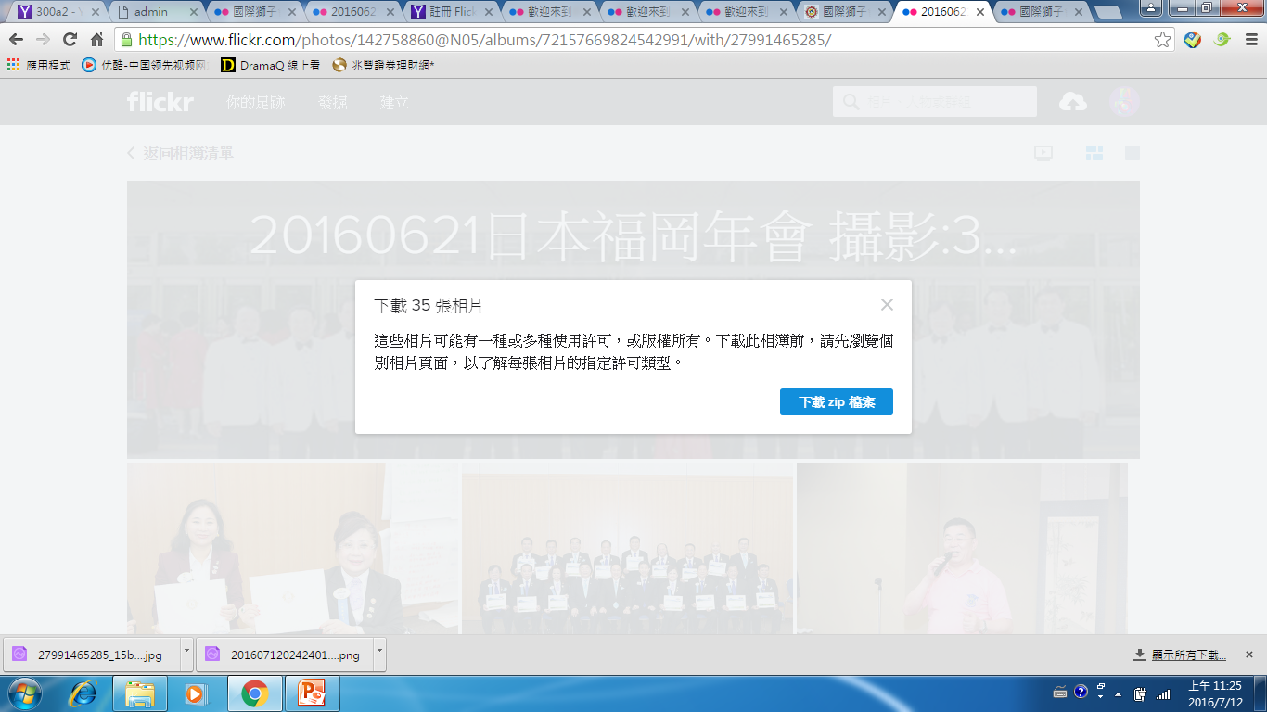
優質服務 超越巔峰
DEDICATION ‧ EXCELLENCE

Slide 45
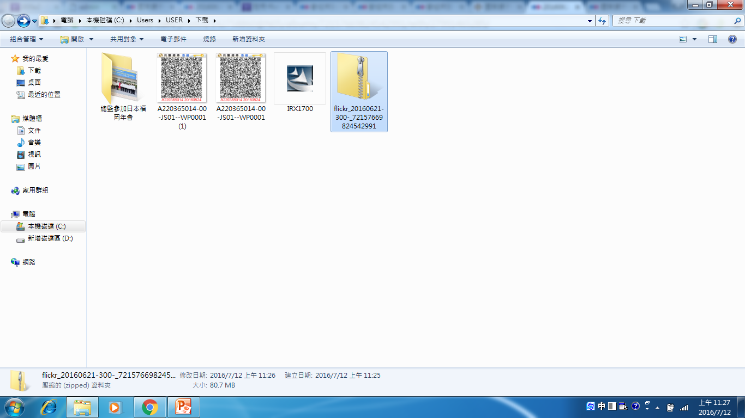

Slide 46
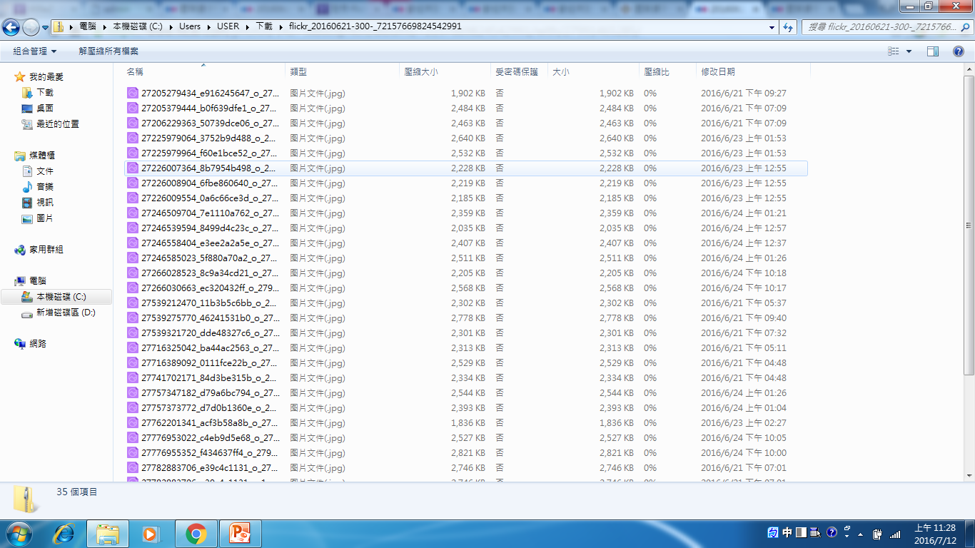

Slide 47
優質服務 超越巔峰
整本網路相簿下載
解析度較低
DEDICATION ‧ EXCELLENCE

Slide 48
優質服務 超越巔峰
如何進入
300 A2區 FACEBOOK
DEDICATION ‧ EXCELLENCE

Slide 49
按 圖案
300 A2 區粉絲團

Slide 50
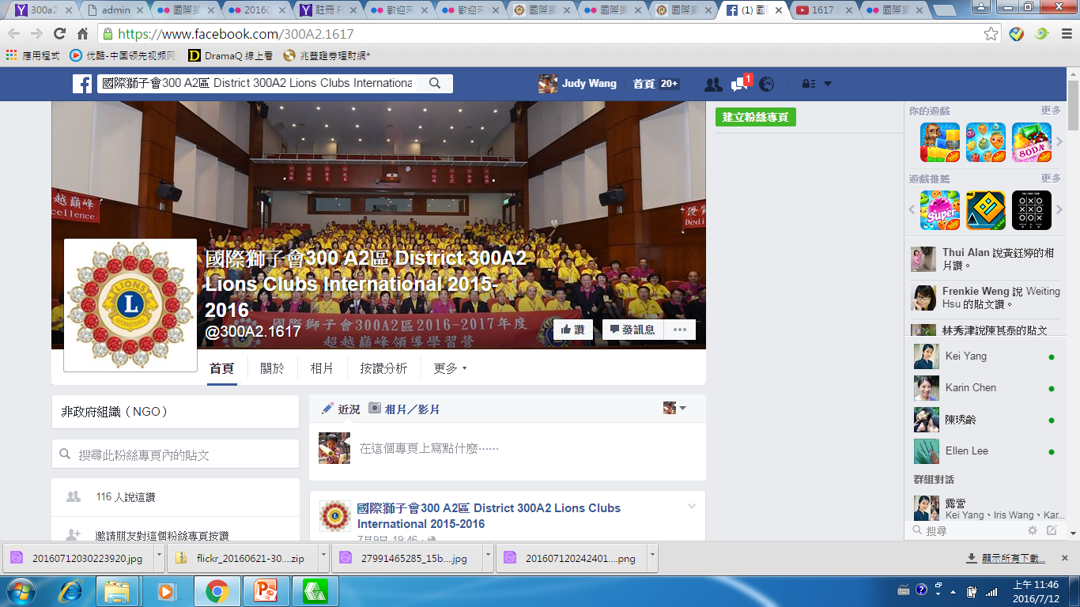

Slide 51
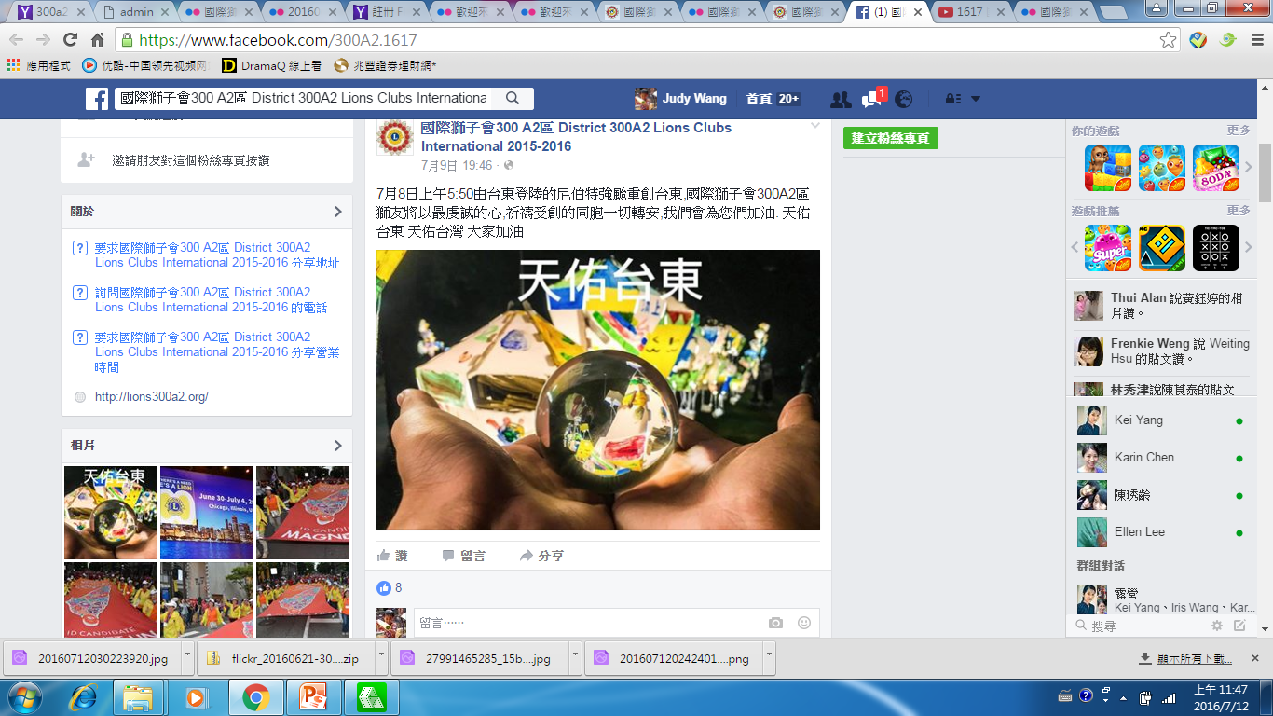

Slide 52
優質服務 超越巔峰
如何進入
300 A2區 You Tube
DEDICATION ‧ EXCELLENCE

Slide 53
按 圖案
影音園地

Slide 54
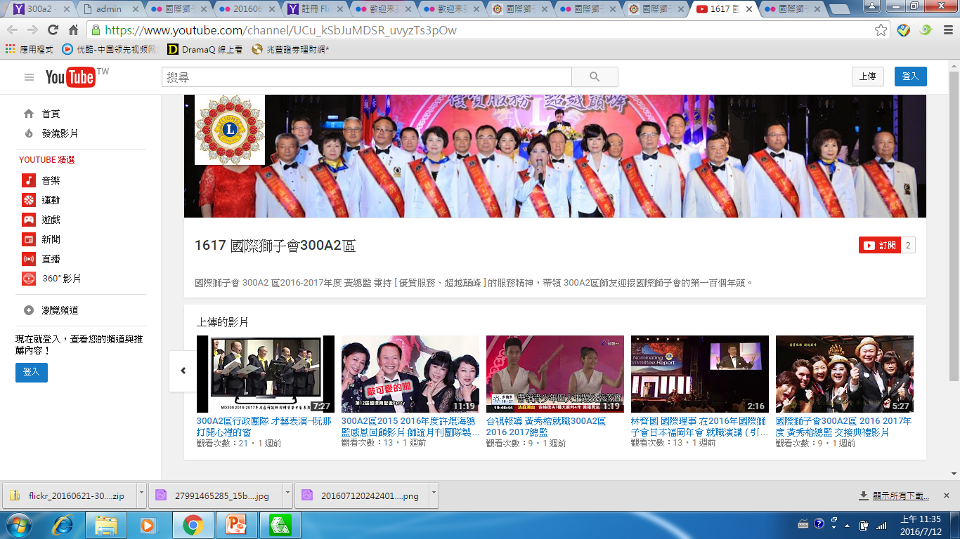

Slide 55
優質服務 超越巔峰
選取影片
DEDICATION ‧ EXCELLENCE

Slide 57
優質服務 超越巔峰
謝謝聆聽
DEDICATION ‧ EXCELLENCE

